Slide 1
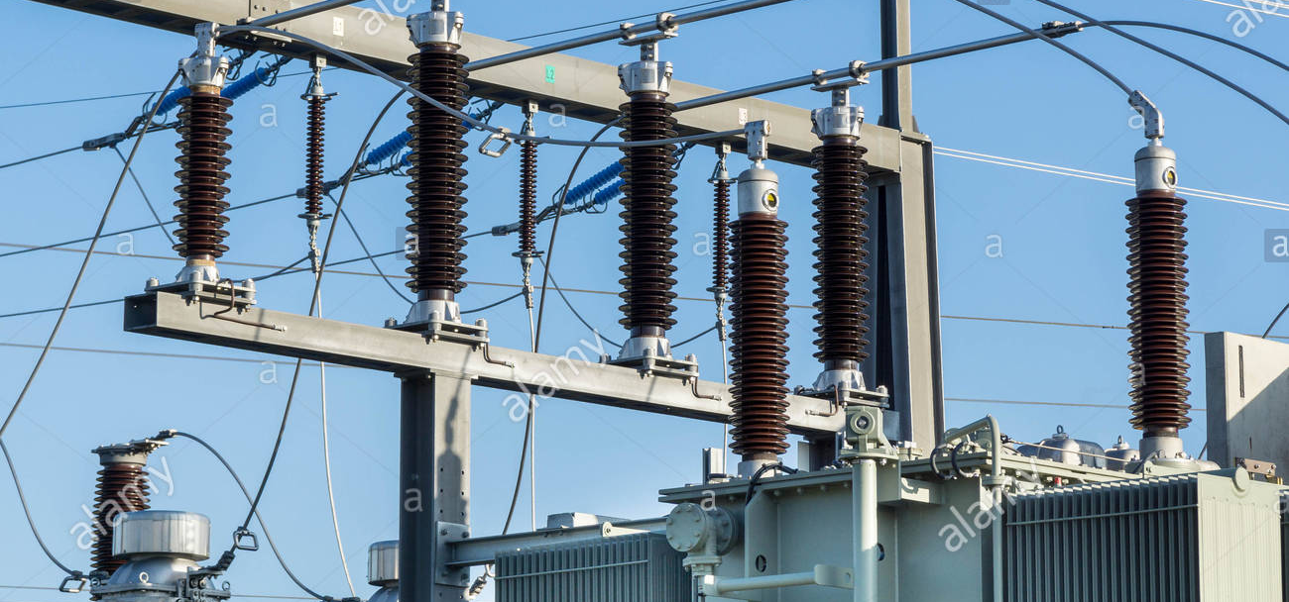
Rastavljači
Visokonaponska razvodna postrojenja – E3a

Slide 2
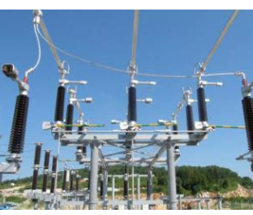
Rastavljači su mehanički rasklopni elementi razvodnog postrojenja koji služe za vidljivo i sigurno odvajanje pojedinih aparata ili djelova postrojenja koji nijesu pod naponom od djelova koji su pod naponom i da pri tom obezbijede propisani rastavni razmak.
Na ovaj način omogućen je pristup pojedinim elementima ili djelovima, kao i obavljanje planskih remonta i popravak elemenata, bez prekida rada ostalih djelova postrojenja, odnosno dok su drugi djelovi postrojenja u pogonu.
Ovo je potrebno da bi se moglo vršiti čišćenje, ispitivanje, remont ili popravka djelova postrojenja, bez opasnosti da ti djelovi dođu pod napon.
Rastavljačima se u normalnom pogonu ne smiju prekidati ili uspostavljati električna kola pod opterećenjem.
Oni nijesu u stanju da prekidaju strujno kolo pod opterećenjem (nemaju mogućnost gašenja luka).
Poznato
je da se kod prekidanja strujnog kola stvara električni luk koji može da
se prenese i na ostale djelove postrojenja i prouzrokuje teška oštećenja
opreme.
U slučaju kratkog spoja, rastavljač ne smije da se otvori.

Slide 3
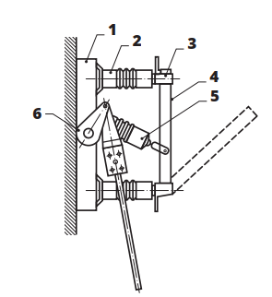
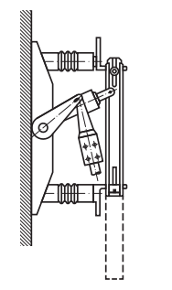
METALNO POSTOLJE
POTPORNI IZOLATOR
ELEASTIČNI KONTAKT
IZOLACIONA POLUGA
MEHANIZAM ZA UPRAVLJANJE
RASTAVLJAČ SA KONTAKTNIM NOŽEM
U postrojenjima koja zahtijevaju mali prostor upotrebljavaju se klizni rastavljači.
Pomoću sistema poluga i izolacione motke, nož se pomiče u vertikalni položaj i tako vidljivo prekida strujno kolo, uz uštedu smještajnog prostora.
KLIZNI RASTAVLJAČ
Rastavljači se postavljaju u sve tri faze i mehanički su tako spojeni da se otvaranje, odnosno zatvaranje kontakata (noževa) sve tri faze vrši jednovremeno!!!

Slide 4
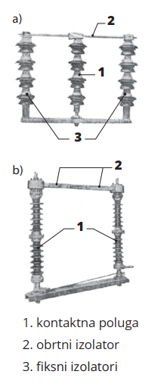
U postrojenjima vrlo visokih napona (110 kV, 220 kV i više) upotrebljavaju se rastavljači s obrtnim izolatorima. Osnovni cilj ove i svih ostalih konstrukcija rastavljača je da zauzima što manju površinu i u otvorenom i uzatvorenom položaju.
Na Slici prikazan je rastavljač s jednim obrtnim izolatorom (1) po
fazi, na kome se nalazi kontaktna poluga (2). Ostala dva izolatora (3) su fiksna i nose na sebi elastične kontakte. U uključenom položaju kontakti su spojeni kontaktnom polugom (2).
Kada se srednji izolator zakrene (motornim pogonom ili komprimovanim vazduhom), prekida se vidljivo strujni
krug na dva mjesta.
Svaki izolator nosi na sebi kontaktnu polugu/motku
(2) s kontaktima na kraju koji obezbjeđuju dobar i siguran kontakt. Kada se izolator zakrene, kontaktne motke se razmiču i prekida se strujno kolo.
RASTAVLJAČ SA OBRTNIM IZOLATORIMA

Slide 5
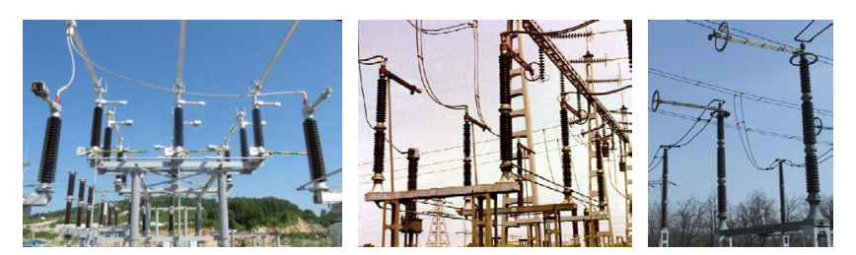
JEDNOSTEPENI
DVOSTEPENI
TROSTEPENI

Slide 6
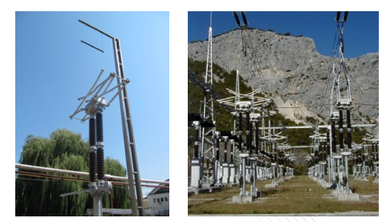
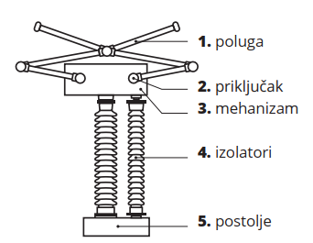
Rastavljači za vrlo visoke napone zauzimaju u postrojenju mnogo mjesta zbog potrebnih sigurnosnih razmaka.
U težnji da se smanji površina koju zauzimaju kao i njihova težina, razvijeni su tzv. pantografski rastavljači
Na postolju (5) se nalaze dva (ili jedan) izolatora (4) koji nose glavu s mehanizmom (3), priključkom (2) i pantografskim kontaktom – polugom (1). U uključenom položaju sistem poluga pantografa (5) je podignut i tako je ostvaren kontakt s provodnikom sabirnice. Zakretanjem lijevog izolatora (4), pantograf se spušta u donji položaj i vidljivo rastavlja od sabirnica koje su pod naponom.
Proizvedeni su i u praksi se koriste i pantografski rastavljači sa samo jednim izolatorom.
https://www.youtube.com/watch?v=wkXgIP3EmtE&ab_channel=%23ProfPauloCapucci

Slide 7
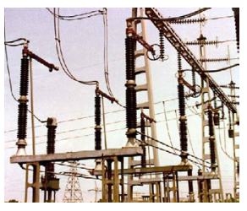
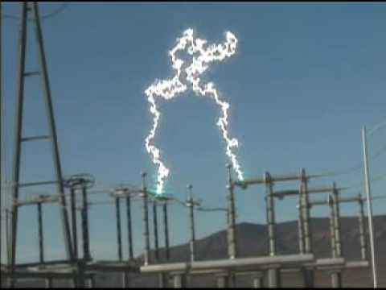
Izbor rastavljača
Rastavljači se biraju prema naznačenom naponu i maksimalnoj struji koja prolazi kroz rastavljač u normalnom pogonu, a provjeravaju se u odnosu na udarnu struju kratkog spoja (dinamička/mehanička naprezanja) i u odnosu na trajnu struju kratkog spoja (termička naprezanja – zagrijavanje).
Naznačeni napon određuje dimenzije izolacije (bira se prema naznačenom naponu mreže).
Naznačena struja rastavljača bira se u odnosu na strujno opterećenje i udarnu i trajnu struju kratkog spoja.
Naznačene struje rastavljača su standardizovane i date u propisima.
https://www.youtube.com/watch?v=VrY_k_pdlCs&ab_channel=SilvioArtusi
Ako se kontrolom ustanovi da odabrani rastavljač ne zadovoljava mehanička i termička naprezanja, onda se bira rastavljač veće nazivne struje.

Slide 8
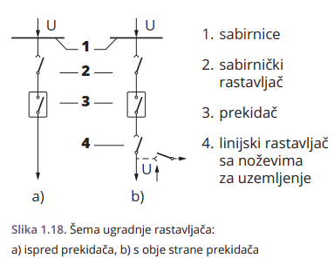
U razvodnim postrojenjima rastavljači se upotrebljavaju u svim poljima (u kojima se nalaze različiti elementi/djelovi) priključenim na sabirnice (generatorska, transformatorska, dalekovodna i spojno polje), da bi se ovi djelovi postrojenja mogli odvojiti od napona.
Priključuju se uvijek ispred prekidača i često se nazivaju sabirnički rastavljači.
Ukoliko postoji mogućnost obostranog napajanja, rastavljači se postavljaju s obje strane prekidača.
Na dalekovodnim poljima, zbog bezbjednog izvođenja radova na prekidaču, obavezno se postavljaju dva rastavljača (sabirnički i linijski/izlazni rastavljač).
Noževi za uzemljenje su mehanički spregnuti s glavnim noževima linijskog rastavljača, tako da oni ne mogu biti istovremeno uključeni. Takvi rastavljači često se zovu zemljospojnici.
Zemljospojnici su mehanički rasklopni aparati koji služe za spajanje djelova strujnog kola sa zemljom, sposobni da u toku propisanog vremena podnose struje kratkog spoja. Oni ne treba da provode struju pri normalnim uslovima strujnog kola.
Kada se u postrojenju ili na dalekovodu izvode radovi, zemljospojnik je obavezno zatvoren.

